Slide 1
Školský systém v 16. století – pražská univerzita a česká města Michal Svatoš a kol.: Dějiny Univerzity Karlovy I. 1347/1348–1622, Praha 1995. Jiří Pešek: Měšťanská vzdělanost a kultura v předbělohorských Čechách 1547–1620. Všední dny kulturního života, Praha 1993.
Seminář k českému ranému novověku, 10.11. 2020

Slide 2
Univerzita Karlova – stav na poč. 16.st.
kališnická; 1419
1422 pozastavení činnosti
obnova → artistická fakulta
dopady husitství
změna statusu: evropská → zemská
geografická oblast: čj + utrakvismus
majetek
ztráta panovnického patronátu → města
X města po roce 1547
spojitost: síť městských škol, absolventi

Slide 3
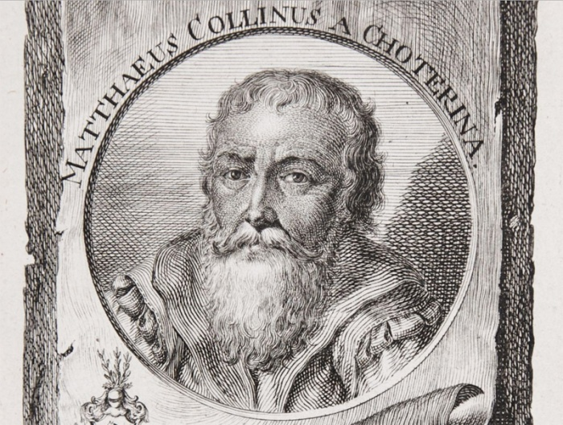
Vývoj na UK v 16.st.
spor o konfesní orientaci (1522); kališníci X luteráni
+ zásahy do fungování univerzity obecně
vztah s panovníkem
omezování, centralizace
postih r. 1547 (první stavovské povstání)
oblast trestu: majetek, „komorní platy“ = ztráta svobody
pronikání humanismu
Matouš Collinus z Chotěřiny
Petr Codicillus z Tulechova
70. léta 16. st.
vliv knihtisku na výuku

Slide 4
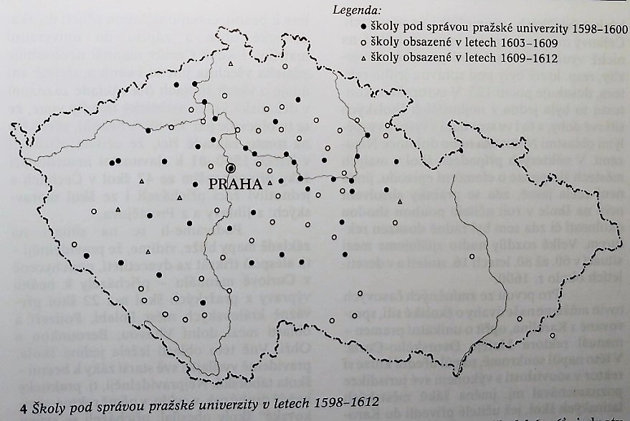
Správa městských latinských škol
viz jurisdikční pravomoc rektora
územní struktura

Slide 5
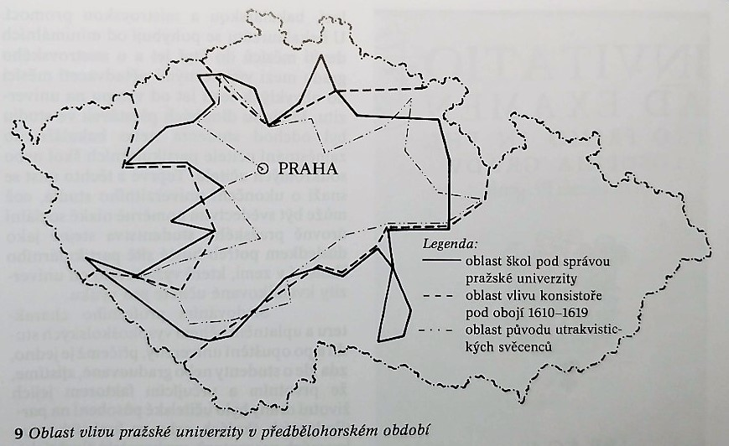

Slide 6
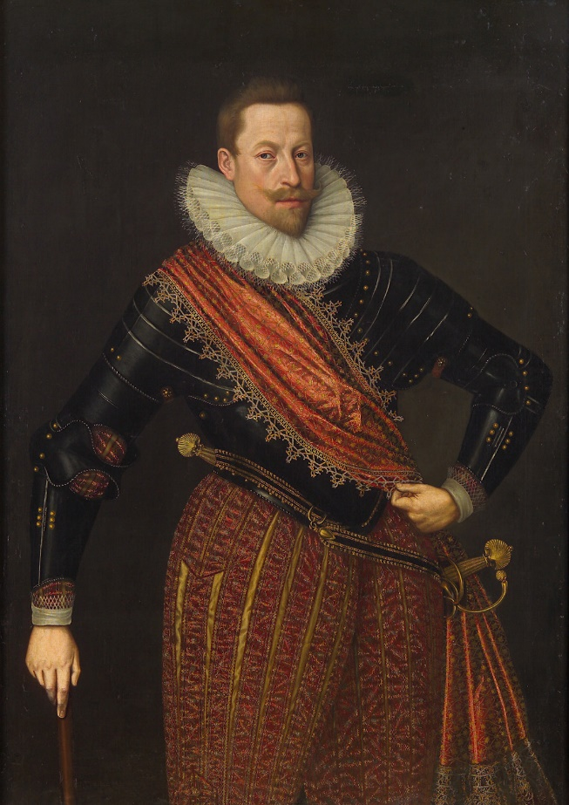
Jezuitská akademie
1566 – dominikánský klášter u sv. Klimenta
kolej, gymnázium, teologický a filosofický kurz
březen 1616: Matyášův dekret → univerzita
výstavba Klementina
Carlo Lurago
Kilián Ignác Dientzenhofer
styl výuky

Slide 7
Pokusy o reformy UK
1512: první návrh reformy X konzervatismu
revize statut: 1528
změny: univerzitní rada, „šlechtické rektoráty“ 1613-17
reforma 1608-9: kvestor
další návrhy (Adam Zalužanský ze Zalužan) – vztah UK a církve
jednotný školní řád, konkrétní osnovy, zrušení celibátu
Rudolfův majestát: UK i utr. konzistoř – správa defensorů
nová protestantská konzistoř: M. Bacháček, Š. Skála, J. Campanus
1610-12: reforma výuky
modernizace, mladí učenci
defensoři: specializace profesorů
+ obnova fakult – neúplná
→ lepší správa, více studentů a učitelů

Slide 8
Zánik karolinské akademie
1618 druhé stavovské povstání
→ zákaz veškeré činnosti, popravy, obsazení Karolina
10.11.1622: panovnický dekret - oficiálně

Slide 9
Městské školy a měšťanská vzdělanost
druhy škol
městské latinské školy
městské „dětinské“ školy
venkovské školy
dívčí školy
soukromé školy

Slide 10
Městské latinské školy (partikulární)
škola = instituce cechovního charakteru
utrakvistické → pod správou UK
školy katolických měst
školy při jezuitských kolejích
luteránské školy
rotace pedagogů
funkce m. lat. škol
gramotnost → praktické povolání
etika, morálka → společenský život ve městě
výchova inteligence → městská a státní správa, UK

Slide 11
Městské latinské školy (partikulární)
způsoby výuky
memorování, výuka čtení (latina), výuka psaní
snaha o inovace (Martin Bacháček - rektor)
„reálné předměty“
organizace: řády pro výuku, dopisy správcům (třídy)
metoda čtení a psaní rozkladným způsobem, názorná výuka, samostatnost
městská latinská škola + peregrinace (studentský vandr) + beánie

Slide 12
Městské latinské školy (partikulární)
vztah s UK: správa, předstupeň
volný přechod
propojení: absolventi
význam vzdělání
praktické X gramotnost, práce s textem, latina
→ orientace, společenský život (podmínka plnohodnotnosti měšťana)
částečná náhrada nedostatečného majetku
postavení ve společnosti, prestiž, soc. status / možnost společenského vzestupu

